Slide 1
Webinar Accent:
Onze arbeidsmarkt na corona
Prof. dr. Stijn Baert
Universiteit Gent

Slide 2
First things first…
KENNIS VAN DE
WETENSCHAPPER
Kennis wetenschapper is niet alomvattend!
ALLE KENNIS OVER THEMA

Slide 3
First things first…
Gezondheidscrisis
Economische activiteit
Bloei arbeidsmarkt
Toekomst arbeidsmarkt voorspellen is moeilijk

Slide 4
First things first…
Gezondheidscrisis
Economische activiteit
Bloei arbeidsmarkt
Kwalitatieve zorg voor zieken van morgen
Voldoende schouders onder sociale zekerheid
Werkzaamheid op peil houden
Toekomst arbeidsmarkt voorspellen is moeilijk maar voorbereiden is noodzakelijk!

Slide 5
1. Gaat de nv België de factuur kunnen betalen?
2. Wat gaat corona betekenen voor onze carrières?
3. Welke evoluties te verwachten voor de arbeidsmarkt?
Toekomst voorspellen? Als het echt moet

Slide 6
1. Gaat de nv België de factuur kunnen betalen?
2. Wat gaat corona betekenen voor onze carrières?
3. Welke evoluties te verwachten voor de arbeidsmarkt?
Toekomst voorspellen? Als het echt moet

Slide 7
Ja, op twee voorwaarden.
De uitgaven in het kader van de coronacrisis hebben een tijdelijk karakter.
Structureel begrotingstekort moet onder controle blijven.
De rente die we betalen op overheidsschuld blijft onder economische groei.
$∆\left(\frac{{overheidsschuld}_{t}}{{bbp}_{t}}\right)= \frac{{primair deficit}_{t}}{bbp_{t}}+\frac{(r_{t}−g_{t})}{(1+g_{t})}\left(\frac{{overheidsschuld}_{t−1}}{{bbp}_{t−1}}\right)$.
Groei moet gestimuleerd worden via overheidsinvesteringen.
Structureel saldo versterken via arbeidsmarkt.
Gaat de nv België de factuur kunnen betalen?

Slide 8
1. Gaat de nv België de factuur kunnen betalen?
2. Wat gaat corona betekenen voor onze carrières?
3. Welke evoluties te verwachten voor de arbeidsmarkt?
Toekomst voorspellen? Als het echt moet

Slide 9
Enquête bij Vlaamse werknemers.
Onderzoekspopulatie: werknemers in loondienst woonachtig in Vlaanderen die jonger zijn dan 65
Online enquête kon ingevuld worden tussen woensdag 25 maart en dinsdag 31 maart.
14.005 personen gingen in op onze oproep.
Op basis van hun antwoorden werd panel samengesteld van 3821 Vlaamse werknemers dat representatief is naar geslacht, leeftijd en opleidingsniveau (telkens twee categorieën).
Wat gaat corona betekenen voor carrières?

Slide 10
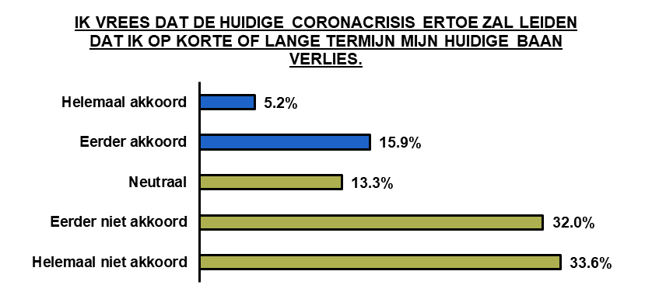
Meer uitgesproken onder:
tijdelijk werklozen;
vrouwen;
oudere personen;
personen met een migratieachtergrond;
wie werkzaam is in jobdomeinen horeca en toerisme.
Wat gaat corona betekenen voor carrières?

Slide 11
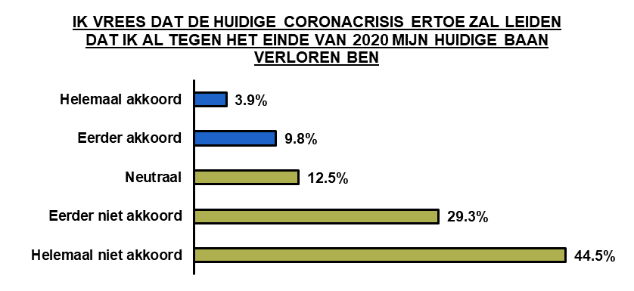
Meer uitgesproken onder:
tijdelijk werklozen;
vrouwen;
oudere personen;
personen met een migratieachtergrond;
wie werkzaam is in jobdomeinen horeca en toerisme.
Wat gaat corona betekenen voor carrières?

Slide 12
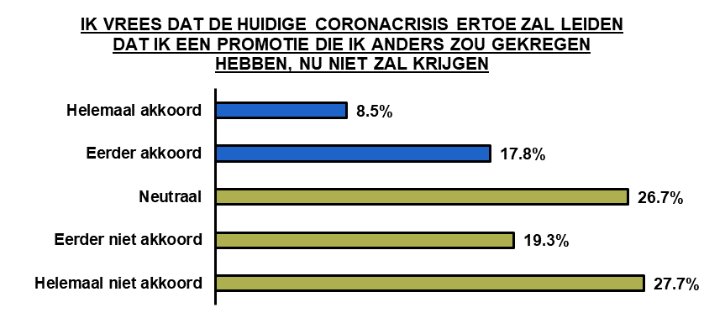
Meer uitgesproken onder:
tijdelijk werklozen;
personen met een migratieachtergrond.
Wat gaat corona betekenen voor carrières?

Slide 13
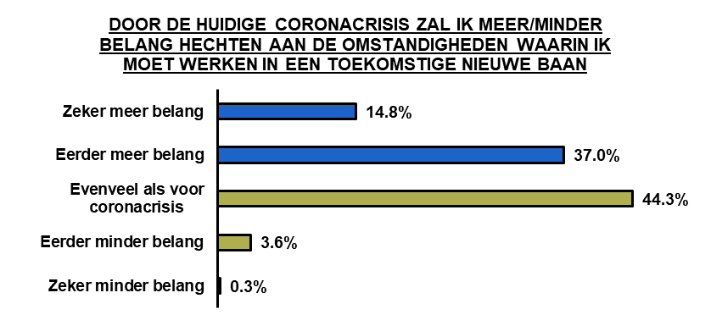
Wat gaat corona betekenen voor carrières?

Slide 14
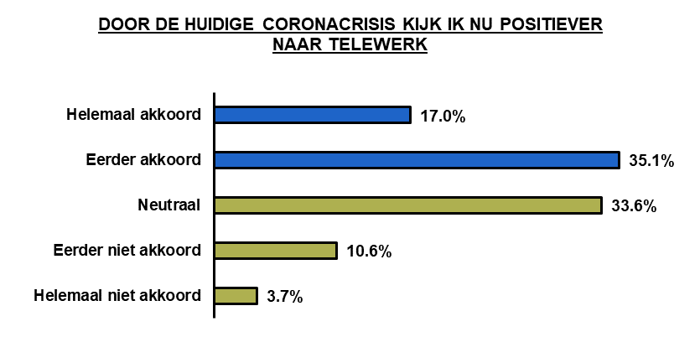
Wat gaat corona betekenen voor carrières?

Slide 15
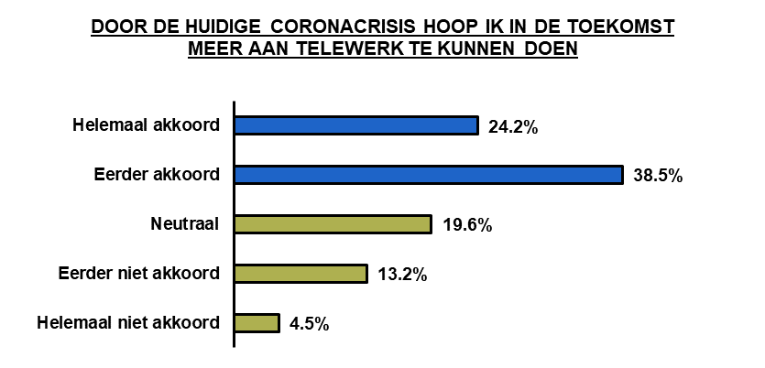
Wat gaat corona betekenen voor carrières?

Slide 16
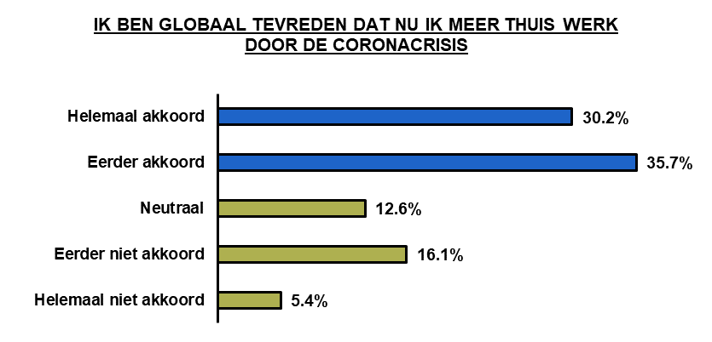
Wat gaat corona betekenen voor carrières?

Slide 17
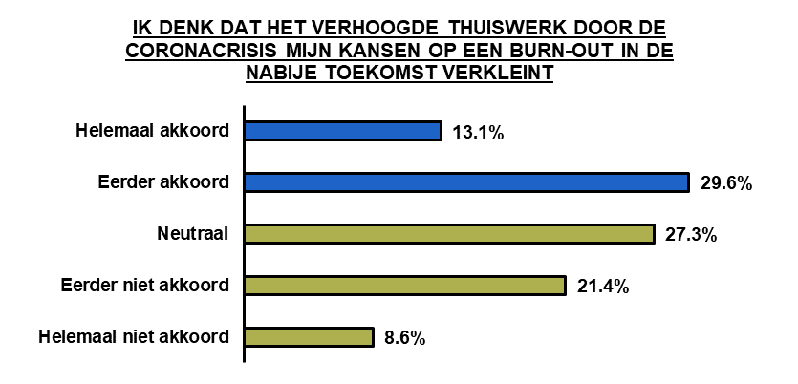
Wat gaat corona betekenen voor carrières?

Slide 18
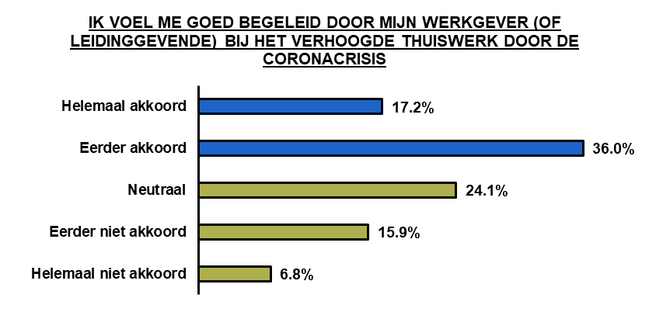
Wat gaat corona betekenen voor carrières?

Slide 19
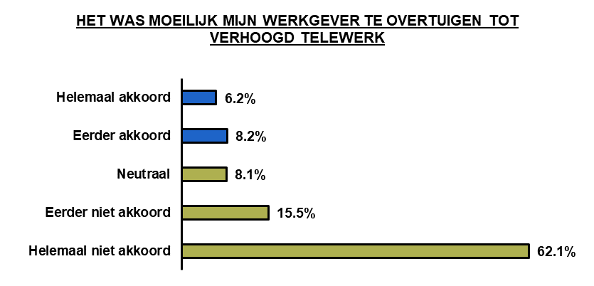
Wat gaat corona betekenen voor carrières?

Slide 20
Wat gaat corona betekenen voor carrières?

Slide 21
1. Gaat de nv België de factuur kunnen betalen?
2. Wat gaat corona betekenen voor onze carrières?
3. Welke evoluties te verwachten voor de arbeidsmarkt?
Toekomst voorspellen? Als het echt moet

Slide 22
Van alle 25- tot 64-jarigen waren er in 2018 …
… 77.5% aan het werk in Vlaanderen.
… 80.3% aan het werk in Nederland.
… 84.8% aan het werk in Zweden.
En, ja, dat zou beter hoger zijn.

Slide 23
En, ja, dat zou beter hoger zijn.

Slide 24
Functie (werkzaamheid↑, kapitaal↑, productiviteit↑, bijdragevoet↑)
kapitaal↑ en productiviteit↑ vraagt investeringen
bijdragevoet↑ werkgelegenheid↓, kapitaal↓ (Blundell, 2014, IZA WoL; Hamermesh, 2014, IZA WoL)
Functie (1-werkzaamheid↑, uitkeringshoogte↑)
uitkeringshoogte↓ is veelal maatschappelijk niet wenselijk
Inkomsten SZ
Uitgaven SZ

Slide 25
Van alle 25- tot 64-jarigen waren er in 2018 …
… 77.5% aan het werk in Vlaanderen.
2.2% was werkloos.

Slide 26
Van alle 25- tot 64-jarigen waren er in 2018 …
… 77.5% aan het werk in Vlaanderen.
2.2% was werkloos.
20.3% was inactief.

Slide 27
Van alle 25- tot 64-jarigen waren er in 2018 …
… 77.5% aan het werk in Vlaanderen.
2.2% was werkloos.
Tegenover 2.6% in Nederland.
20.3% was inactief.
Tegenover 17.1% in Nederland.

Slide 28
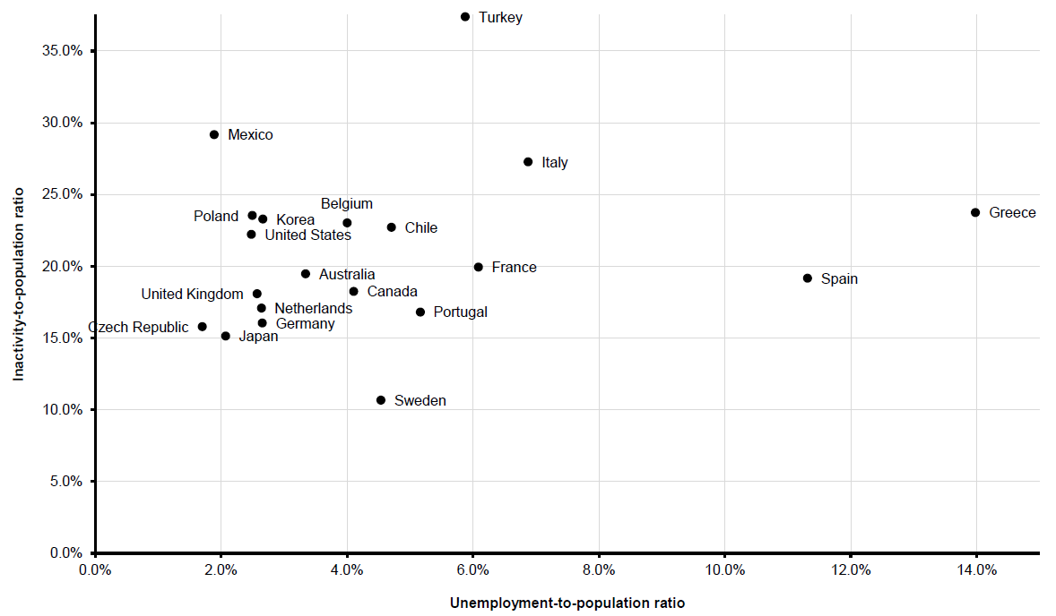
Vlaanderen
Verhouding inactief/werkloos opmerkelijk

Slide 29
Blijvende opdracht voor Vlaanderen:
Poorten richting inactiviteit beter sluiten!
Typisch doorstroom van kortdurige werkloosheid naar langdurige werkloosheid naar inactiviteit!

Slide 30
Blijvende opdracht voor Vlaanderen:
Werken meer laten lonen!
Met andere woorden: meer inactieven richting de arbeidsmarkt verleiden!

Slide 31
Bijkomende uitdaging voor Vlaanderen:
Werkloosheid zal stijgen door coronacrisis

Slide 32
1. Van “jobs, jobs, jobs” naar “opleiden, opleiden, opleiden”
2. Gooi ambities Vlaams regeerakkoord niet weg
3. Het meest zuinige beleid is een evidence-based beleid
Toekomst voorbereiden? Graag!

Slide 33
1. Van “jobs, jobs, jobs” naar “opleiden, opleiden, opleiden”
2. Gooi ambities Vlaams regeerakkoord niet weg
3. Het meest zuinige beleid is een evidence-based beleid
Toekomst voorbereiden? Graag!

Slide 34
Onevenwicht tussen (stijgende) werkloosheid
en (blijvende) knelpunten
Taskforce “mismatch” om werklozen sneller
dan vroeger te heroriënteren?

Slide 35
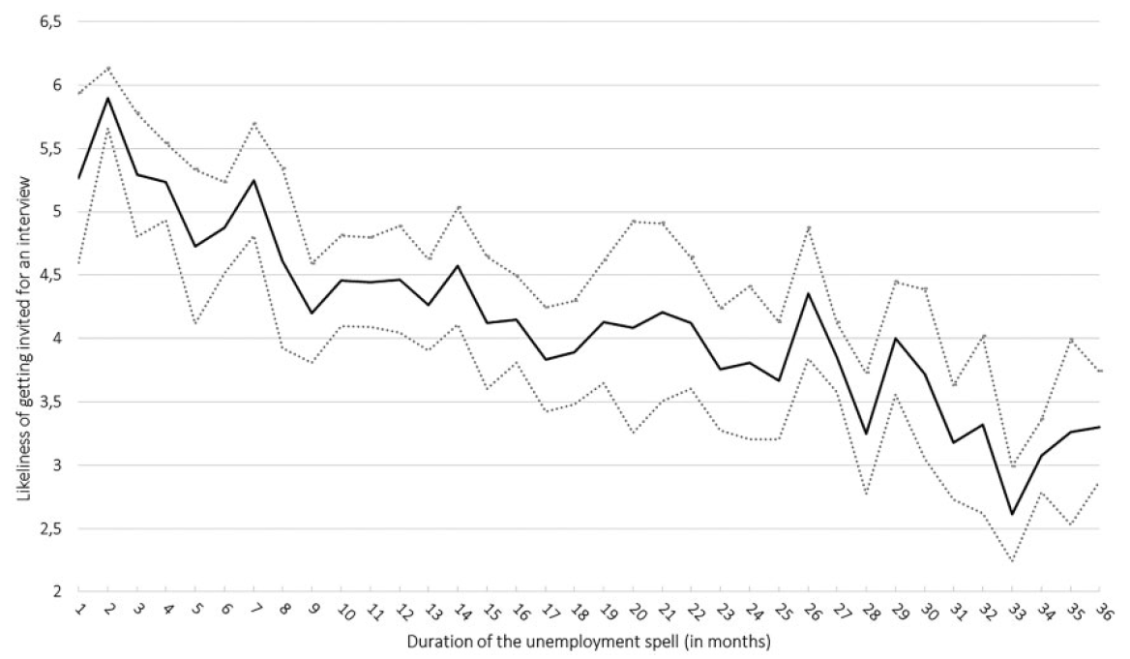
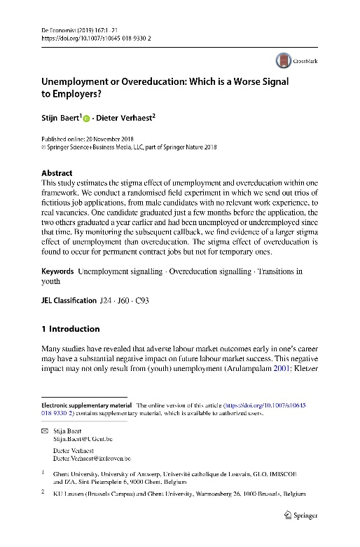
Hoe langer werkloos, hoe lager kans op baan

Slide 36
1. Van “jobs, jobs, jobs” naar “opleiden, opleiden, opleiden”
2. Gooi ambities Vlaams regeerakkoord niet weg
3. Het meest zuinige beleid is een evidence-based beleid
Toekomst voorbereiden? Graag!

Slide 37
Blijvende opdracht voor Vlaanderen:
Werken meer laten lonen!
En dit is wat Vlaamse regeerakkoord doet.
1. Jobbonus: meer netto voor wie weinig verdient.
2. Kinderopvang meer op maat van noden werkende bevolking.
3. Sociale voordelen niet langer statuut- maar inkomensafhankelijk.

Slide 38
Blijvende opdracht voor Vlaanderen:
Werken meer laten lonen!
En dit is wat Vlaamse regeerakkoord doet.
Dit aanbodgerichte beleid is perfect complementair met vraaggerichte beleid dat macro-economisch aangewezen is om de groei aan te zwengelen.

Slide 39
1. Van “jobs, jobs, jobs” naar “opleiden, opleiden, opleiden”
2. Gooi ambities Vlaams regeerakkoord niet weg
3. Het meest zuinige beleid is een evidence-based beleid
Toekomst voorbereiden? Graag!

Slide 40
Ons arbeidsmarktbeleid heeft verregaande consequenties.
In strikte zin besteden we ongeveer 3% van ons BBP aan passief en actief arbeidsmarktbeleid.
In brede zin heeft arbeidsmarktbeleid enorme impact op welvaart.
Maar we evalueren amper ex post of beleid adequaat is …
Slechts ad hoc evaluatieprogramma’s (zoals VIONA).
Laat staan dat we vaak ex ante beleidskeuzes op evidence-based gronden nemen.
Gevolg: we zetten schaarse middelen niet doelmatig in en missen kansen om welvaartstaat te versterken.
Middelen door coronacrisis niet minder schaars, ruimte voor fouten beperkter.
Waarom evidence-based beleid nu nodig is

Slide 41
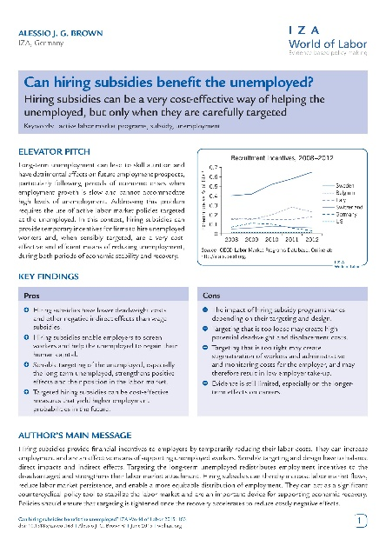
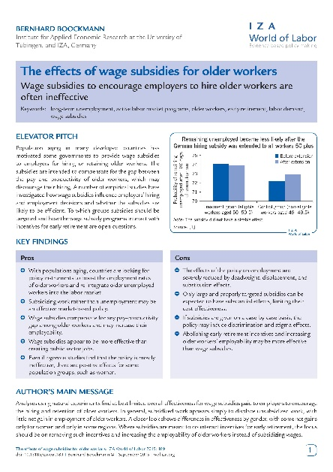
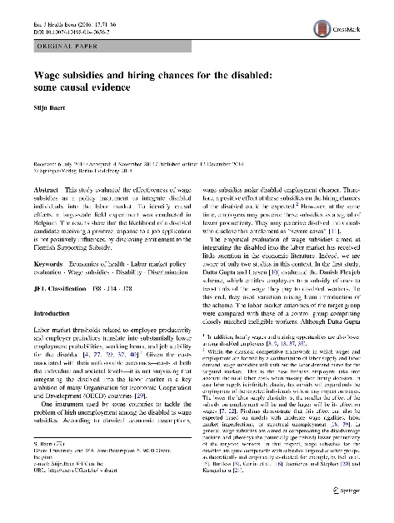
Schep ruimte in budget door schrappen ondoelmatig beleid.
Wetenschappelijk onderzoek erg kritisch omtrent doelmatigheid werkgeverssubsidies.
Baseer nieuw beleid op synthese van wetenschappelijke literatuur.
Omgekeerde: ideologie/buikgevoel laten bevestigen door “cherry picking” uit literatuur.
Hoe evidence-based beleid? (1)

Slide 42
Hervormingen worden idealiter op experimentele schaal uitgetest, dan geëvalueerd en verfijnd, en pas daarna gewestelijk uitgerold.
Voorbeeld Nederland: alternatieve vormen om werklozen te begeleiden experimenteel geanalyseerd (Bolhaar et al., in druk, Journal of Public Economics).
Voorbeeld Verenigd Koninkrijk: beleidsnota “Test, learn, adapt: developing public policy via randomised controlled trials” van vorige regering.
Abdulatif Jameel Poverty Action Lab was betrokken bij meer dan 800 experimentele beleidsevaluaties in 61 landen.
“Scandinavische model”.
Hoe evidence-based beleid? (2)

Slide 43
Wat evidence-based beleid? (1)

Slide 44
A. Poort richting inactiviteit sluiten door…
1. Hervorming werkloosheids-uitkeringen zodat activering meer ondersteunen.
(Degressiviteit versterken)
2. Versterkte gatekeeping bij toegang tot ziekteverzekering.
3. Versterkte reactivering na langdurige ziekte.
Wat evidence-based beleid? (2)
Ingrijpend
Incrementeel

Slide 45
B. Werken meer laten lonen door…
4. Verschil tussen totale loonkost en nettoloon verder verkleinen, in bijzonder voor lage lonen.
5. Uitkeringen en sociale voordelen niet (volledig) laten wegvallen bij werkzaamheid.
Wat evidence-based beleid? (3)
Ingrijpend
Incrementeel

Slide 46
C. Migranten(vrouwen) naar werk via…
6. Gelijke kansen verzekeren via proactieve praktijktesten.
(Zie mijn eerdere hoorzittingen)
7. Voorwaarden gezinshere-niging herzien zodat duurzaam bijdraagt tot integratie.
8. Vrijwilligerswerk stimuleren via nationaliteitsverwerving?
9. Voorwaarden economische migratie versoepelen.
10. Aanwezige migranten sneller toegang geven tot arbeidsmarkt.
11. Erkenning in buitenland verworven competenties efficiënter en sneller.
Wat evidence-based beleid? (4)
Ingrijpend
Incrementeel

Slide 47
D. Langer werken echt waar maken door…
12. Beperking van invloed anciënniteit op lonen.
13. SWT volledig uitfaseren.
14. Pensioenopbouw nauwer gewerkte dagen laten volgen.
15. Pensioenleeftijd koppelen gezonde levensverwachting.
16. Onafhankelijke evaluatie van de Wet betreffende Werkbaar en Wendbaar Werk.
17. Preventie en remediëringsprocedures burn‐out evalueren/uitbreiden.
Wat evidence-based beleid? (5)
Ingrijpend
Incrementeel

Slide 48
E. Andere maatregelen…
18. Mobiliteit arbeid Wallonië-Vlaanderen verbeteren.
19. Follow-up arbeidsdeal.
20. Actieplan e-commerce (en andere sectoren toekomst).
21. Beter overleg federaal-gewestelijk.
Wat evidence-based beleid? (5)
Ingrijpend
Incrementeel

Slide 49
1. Van “jobs, jobs, jobs” naar “opleiden, opleiden, opleiden” | ✓ Installeer task force “mismatch” om toenemende werkloosheid snel in te dijken
2. Gooi ambities Vlaams regeerakkoord niet weg | ✓ Voer ambities om werken meer te laten lonen onverkort door om ook inactiviteit te verlagen
3. Het meest zuinige beleid is een evidence-based beleid | ✓ Maak budgettaire ruimte door te wieden in arbeidsmarktsubsidies
 | ✓ Laat u ook voor nieuw beleid leiden door synthese van wetenschappelijke literatuur
 | ✓ Test innovatief arbeidsmarktbeleid uit op experimentele schaal
Toekomst voorbereiden? Graag!

Slide 50
Meer info: www.stijnbaert.be en @Stijn_Baert

